Slide 1




北京市丰台区成人职业技能培训学校
中级经济师
育说课
求实创新 自强不息

Slide 2
北京市丰台区成人职业技能培训学校
3、关于资金的循环与周转的说法，正确的有( )。
A.随着采购活动的进行，企业的资金从货币资金形态转化为储备资金
B.当产品制成后，资金从生产资金形态转化为成品资金形态
C.销售过程中，资金从成品资金形态转化为货币资金形态
D.企业资金的循环与周转分为供应过程、生产过程、销售过程
E.随着劳动力的消耗，资金从储备资金形态转化为生产资金形态
4、企业会计信息的主要内容包括( )。
A.有关财务状况的信息
B.有关现金流量的信息 C.预算执行情况的信息
D.会计核算质量信息 E.有关经营成果的信息

Slide 3
北京市丰台区成人职业技能培训学校
5、会计的基本职能有( )。
A.监督
B.反映
C.预算
D.控制
E.核算
6、通过会计活动，向会计信息使用者提供会计信息的主要内容有( )。
A.员工规模
B.全面预算
C.经营成果
D.财务状况 E.现金流量

Slide 4
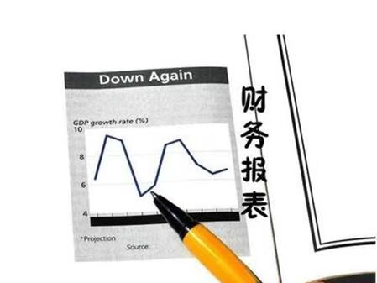
北京市丰台区成人职业技能培训学校
第三十章 会计报表

Slide 5
北京市丰台区成人职业技能培训学校
一、会计报表的概念
1、会计报表的概念
会计报表是以日常账簿资料为主要依据编制的，总括反映企业财务状况、经营成果和现金流量等会计信息的书面文件。它既是会计核算环节的最后一个环节，也是会计循环过程的终点。
2、会计报表的目标和作用
目标：向会计报表使用者提供与企业财务状况、经营成果和现金流量等有关的会计信息;反映企业管理层受托责任的履行情况，有助于会计报表使用者作出经济决策。

Slide 6
北京市丰台区成人职业技能培训学校
作用：
（1）企业的投资者和债权人通过会计报表提供的会计信息，可以了解有关企业财务状况、经营成果和现金流量的情况，据以进行正确的投资决策和信贷决策。同时，投资者还可以根据会计报表评估其管理层对受托资源的经营管理责任的履行情况。
（2）企业管理者通过会计报表提供的会计信息，可以掌握本企业有关财务状况、经成果和现金流量的情况，据以考核和分析企业财务成本计划和预算的执行情况，总结和分析企业经营中所取得的成绩和存在的问题，评价企业的经营效益，做出改进生产经营管理的决策。

Slide 7
北京市丰台区成人职业技能培训学校
（3）国家有关部门通过对企业提供的会计报表资料进行汇总分析，可以了解和掌握各部门、各地区的经济运行情况，各项财经法律制度的执行情况，并针对存在的问题采取各种经济杠杆和政策进行必要的宏观调控，促进社会资源的有效配置。
3、会计报表的编制要求
（1）会计报表是根据日常的会计账簿记录及其他有关资料编制
（2）会计报表的编制应当符合会计法和国家统一会计制度关于会计报表的编制要求、提供对象和提供期限的规定;
（3）企业编制的会计报表应当真实可靠、全面完整、编报及时、便于理解。

Slide 8
北京市丰台区成人职业技能培训学校
4、会计报表编制前的准备工作
（1）全面财产清查。
（2）检查会计事项的处理结果。
二、主要会计报表
1、资产负债表
2、利润表
3、现金流量表
掌握概念、作用、格式与内容

Slide 9
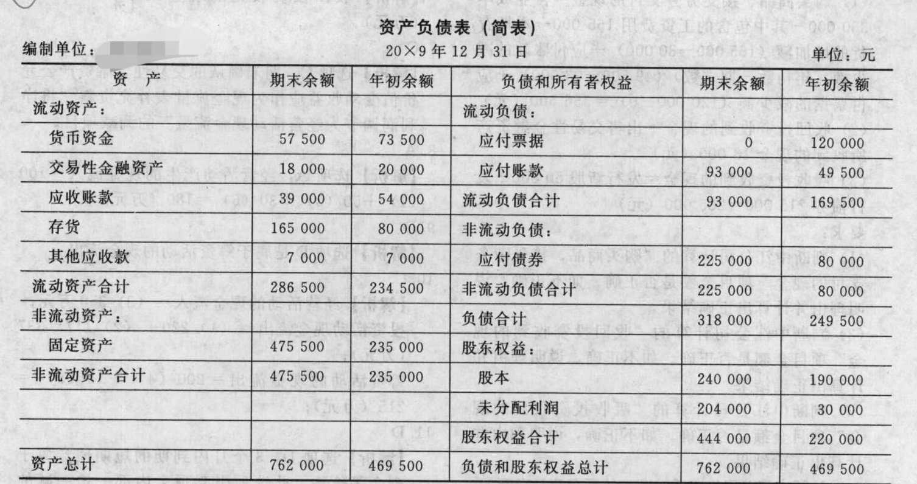
北京市丰台区成人职业技能培训学校

Slide 10
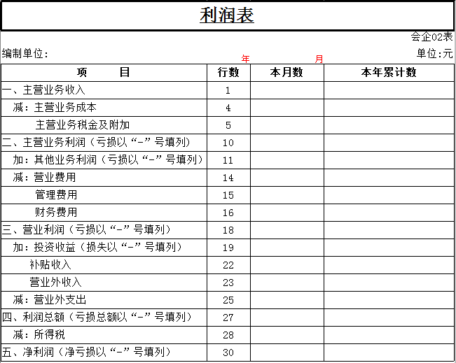
北京市丰台区成人职业技能培训学校

Slide 11
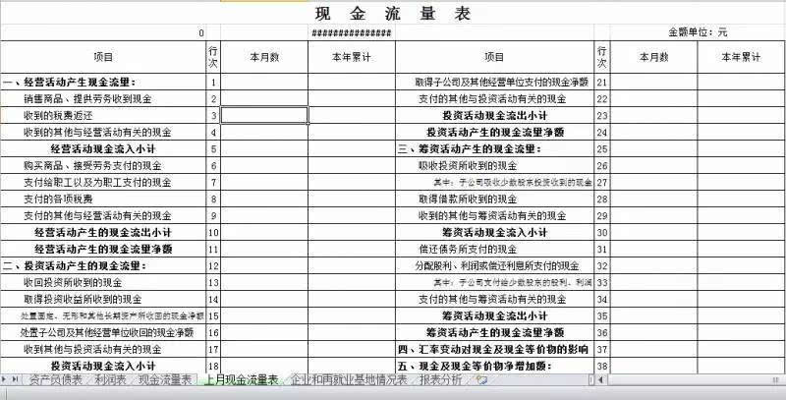
北京市丰台区成人职业技能培训学校

Slide 12
北京市丰台区成人职业技能培训学校
三、会计报表附注
1、概念：财务报表附注：对在资产负债表、利润表、现金流量表和所有者权益变动表等报表中列示项目的文字描述或明细资料，以及对未能在这些报表中列示项目的说明等。
2、作用：
增进会计信息的可理解性，突出会计信息的重要性，提高会计信息的可比性，而且还可以反映作为整个会计报表组成部分的非数量信息以及其他比报表本身更为详细的信息。

Slide 13

北京市丰台区成人职业技能培训学校
第三十一章 财务报表分析
理解会计报表分析的内容，掌握会计报
表分析的基本方法，辨别会计报表分析
中反映偿债能力、营运能力和盈利能力
的主要指标的计算方法。

Slide 14
北京市丰台区成人职业技能培训学校
一、财务报表分析的概念及内容（是什么的问题）
1、概念：财务报表分析简称财务分析，是通过收集、整理企业财务会计报告中的有关数据，并结合其他有关的补充信息，对去也的财务状况、经营成果和现金流量情况进行综合比较，并通过财务指标的高低评价企业的偿债能力、盈利能力、营运能力和发展能力，为企业投资者、债权人和其他利益关系人提供管理决策的依据。
2、内容：三项
（1）偿债能力分析 （2）营运能力分析 （3）盈利能力分析

Slide 15
北京市丰台区成人职业技能培训学校
二、财务报表分析的意义（为什么的问题）
1、可以正确评价企业的财务状况、经营成果和现金流量情况，揭示企业经营活动中存在的矛盾和问题，为改善经营管理提供方向和线索；
2、可以预测企业未来的报酬和风险，检查企业预算完成情况，考核经营管理人员的业绩，为建立健全合理的激励机制提供帮助。
三、财务报表分析的方法（怎么办的问题）
财务报表分析常用的方法包括：比率分析法、比较分析法、趋势分析法。

Slide 16
北京市丰台区成人职业技能培训学校
1、比率分析法
比率分析法是指将会计报表及有关资料中两项彼此相关联的项目加以比较，通过计算关联项目的比率，揭示企业财务状况、经营成果和现金流量情况，确定经济活动变动程度的一种分析方法。
在比率分析中常用的财务比率有：相关比率、结构比率、效率比率
相关比率：它是以同一时期会计报表及有关资料中某个项目和与其相关又不同的项目加以比较所得的相关数值的比率，用于反映有关经济活动的相互关系。
结构比率：它是会计报表中某项目的数值占各项目总和的比率，反映部分与总体的关系。
效率比率：它是用以计算某项经济活动中所费与所得的比率，反映投入与产出的关系的比率。

Slide 17
北京市丰台区成人职业技能培训学校
2、比较分析法
比较分析法是通过某项财务指标与性质相同的指标评价标准进行对比，揭示企业财务状况、经营成果和现金流量情况的一种分析方法。
比较分析法按比较对象的不同分为：绝对数比较分析、绝对数增减变动分析、百分比增减变动分析。
按照比较标准的不同分为：实际指标同计划指标比较、本期指标与上期指标比较、本企业指标同国内外先进企业指标比较。

Slide 18
北京市丰台区成人职业技能培训学校
3、趋势分析法
趋势分析法是利用会计报表提供的数据资料，将两期或多期连续的相同指标或比率进行定基对比和环比对比，得出它们增减变动的方向、数额和幅度，以揭示企业财务状况、经营成果和现金流量变化趋势的一种分析方法。
四、财务报表分析的基本指标

Slide 19
北京市丰台区成人职业技能培训学校
反映企业偿债能力的财务比率指标 | 流动比率 | 流动资产和流动负债的比率。速动比率=速动资产/流动负债
 | 速动比率 | 又称为酸性试验比率，是指速动资产同流动负债的比率。速动比率=（流动资产-存货）/流动负债
 | 现金比率 | 是企业现金与流动负债的比率，反映企业的即刻变现能力。现金比率=现金/流动负债
 | 资产负债率 | 也称负债比率或举债经营比率，是指负债总额对全部资产总额之比。资产负债率=负债总额/资产总额
 | 产权比率 | 也称负债对所有者权益的比率，是制企业负债总额与所有者权益总额的比率。产权比率=负债总额/所有者权益总额
 | 已获利息倍数 | 又称利息保障倍数，是指企业息税前利润与利息费用的比率，反映企业用经营所得支付债务利息的能力。已获利息倍数=息税前利润/利息费用=（利润总额+利息费用）/利息费用

Slide 20
北京市丰台区成人职业技能培训学校
反映企业营运能力的财务比率指标 | 应收账款周转率 | 应收账款周转次数=主营业务收入净额/应收账款平均余额。主营业务收入净额=主营业务收入-销售退回、折让和折扣，应收账款平均余额=（期初应收账款+期末应收账款）/2 应收账款周转天数=360/应收账款周转次数=应收账款平均余额*360/主营业务收入净额
 | 存货周转率 | 存货周转次数=营业成本/平均存货 平均存货=（期初存货+期末存货）/2 存货周转天数=360/存货周转次数
 | 流动资产周转率 | 是主营业务收入净额与全部流动资产的平均余额的比率，反映企业流动资产的利用效率。 流动资产周转率=主营业务收入净额/流动资产平均余额
 | 总资产周转率 | 企业主营业务收入净额与全部资产的平均余额的比率。

Slide 21
北京市丰台区成人职业技能培训学校
反映企业盈利能力的财务比率指标 | 营业利润率 | （营业利润/业务收入）*100%
 | 营业净利润率 | 营业净利润率=（净利润/主营业务收入净额）*100%，净利润=利润总额-所得税额
 | 资本收益率 | 【净利润/实收资本（或股本）】*100%
 | 净资产收益率 | （净利润/所有者权益平均余额）*100%
 | 资产净利润率 普通每股收益 市盈率 资本保值增值率 | （净利润/平均资产总额）*100%，平均资产总额=（期初资产总额+期末资产总额）/2 （净利润-优先股股利）/发行在外的普通股股数 普通股美股市场价格/普通股每股收益 （期末所有者权益/期初所有者权益）*100%

Slide 22
北京市丰台区成人职业技能培训学校
第三十二章 政府会计（非重点章节）
理解政府会计的概念，掌握政府财务会计要素和政府预算会计要素，辨别政府决算报告的概念与政府财务报告的概念。

Slide 23
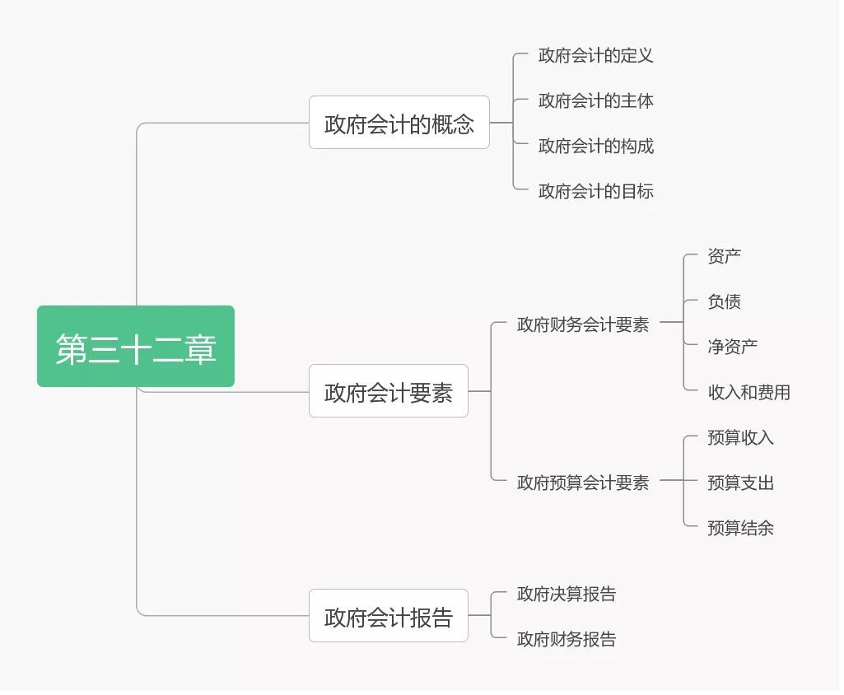
北京市丰台区成人职业技能培训学校

Slide 24
北京市丰台区成人职业技能培训学校
2、政府会计主体包括各级政府以及与本级政府财政部门直接或间接发生预算拨款关系的国家机关、军队、政党组织、社会团体、事业单位和其他单位。
3、政府会计由预算会计和财务会计构成。
(1)预算会计提供与政府预算执行有关的信息，实行收付实现制，国务院另有规定的，依照其规定。
(2)财务会计提供与政府的财务状况、运行情况 (含运行成本)和现金流量等有关信息，实行权责发生制。

Slide 25
北京市丰台区成人职业技能培训学校
4、政府会计的目标是提供有助于广大使用者对资源分配作出决策以及评价会计主体财务状况、业绩和现金流量的信息，反映会计主体对受托资源管理责任，提供有助于预测持续经营所需资源、持续经营所产生资源以及风险和不确定性的信息。

Slide 26
北京市丰台区成人职业技能培训学校
第五部分 会计部分习题
一、单项选择
1. 下列会计活动中，属于财务会计范畴的是( )。
A.全面预算 B.财务报告 C.责任会计 D.成本控制
2.下列会计工作中，属于管理会计范畴的是( )。
A.进行经营决策分析 B.编制会计报表
C.设置会计科 D.清查财产
3. 会计的基本职能是( )。
A.核算和监督 B.监督和评价 C.监督和检查 D.预测和决策
4. 反映企业财务状况的会计要素是( )。
A.利润 B.资产 C.收入 D.费用

Slide 27
北京市丰台区成人职业技能培训学校
5.预计在一个正常营业周期中变现、出售或者耗用的资产是( )。
A.流动资产 B.固定资产 C.递延资产 D.无形资产
6. 某企业2008年末资产负债反映的资产总额为840万元、负债总额为552万元，利润表反映利润总额为300万元，那么该企业2008年末所在者权益是( )万元。
A.288 B.588 C.540 D.252
7. 对于能给资产、负债、利润等造成较大影响的会计事项予以充分、准确地披露而对于次要的会计事项，在不影响会计信息真实性和不误导报告使用者作出判断的前提下进行简化或合并反映，这体现了会计信息质量的( )要求。
A.一贯性 B.客观性 C.重要性 D.谨慎性

Slide 28
北京市丰台区成人职业技能培训学校
8. 企业可将不拥有所有权但能控制的资产视为自己的资产，这体现的是会计信息质量要求中的( )要求。
A. 谨慎性 B.相关性 C.实质重于形式 D.重要性
9.下列会计处理原则中，属于会计要素确认和计量基本原则是( )。
A.实质重于形式 B.历史成本原则
C.会计主体 D.货币计量
10.下列财务支出项目中，属于资本性支出的是( )。
A.生产车间水电费 B.管理人员工资
C.购进无形资产支出 D.流动资金借款利息
11.我国《企业会计准则》规定，企业会计应当以( )计量。
A.货币 B.实物 C.货币和实物 D.数量

Slide 29
北京市丰台区成人职业技能培训学校
12.企业在对会计要素进行计量时，一般应当采用( )计量。
A.历史成本 B.现值 C.重置成本 D.公允价值
13.反映企业财务状况的会计报表是( )
A.利润表 B.资产负债表 C.利润分配表 D.现金流量表
14. 下列会计报表中，反映企业静态财务状况的是( )。
资产负债表 B.利润表 C.现金流量表 D.所有者权益变动表
15.企业实现财务目标的稳健保证是（ ）。
A.偿债能力 B.盈利能力
C.营运能力 D.管理能力

Slide 30
北京市丰台区成人职业技能培训学校
16.用以计算某项经济活动中所费与所得的比例，反映投入与产出关系的比率是（ ）。
A.绝对数比较分析 B.构成比率
C.相关比率 D.效率比率
17.关于流动比率下列说法正确的是（ ）。
A.流动比率是衡量企业长期偿债能力的指标之一
B.流动比率应维持为1:1左右比较理想
C.流动比率越高，说明资产的流动性越大，短期偿付能力越强
D.流动比率可以用来衡量盈利能力对债务偿付的保证程度

Slide 31
北京市丰台区成人职业技能培训学校
18.在计算速动比率时，要从流动资产中扣除存货部分，再除以流动负债。这是因为（ ）。
A.存货的价值较大 B.存货的质量不稳定
C.存货的变现能力最差 D.存货的未来销路不定
19.用来衡量企业利用债权人提供资金进行经营活动的能力，反映债权人发放贷款安全程度的指标是（ ）。
A.资产负债率 B.产权比率
C.现金比率 D.速动比率

Slide 32
北京市丰台区成人职业技能培训学校
20.速动资产是企业在短期内可变现的资产，其金额是用流动资产减去（ ）。
A.存货 B.短期投资
C.应收账款 D.货币资金
21.某企业年初资产总额为30000000元，负债总额为6000000元，所有者权益总额为24000000元，则该企业年初的产权比率为（ ）。
A.0.5 B.0.25 C.1.5 D.2.5
22.下列指标中，属于分析企业资产流动情况的是（ ）。
A.应收账款周转率 B.资产净利润率
C.已获利息倍数 D.市盈率

Slide 33
北京市丰台区成人职业技能培训学校
23.在计算应收账款周转天数时，应收账款平均余额（ ）。
A.应当扣除坏账准备 B.按期初应收账款金额计算
C.不应当扣除坏账准备 D.按期末应收账款金额计算
24.以下指标中，反映企业全部资产的使用效率的是（ ）。
A.流动比率 B.资产总额
C.总资产周转率 D.利润总额
25.事业单位净资产项目应当列入( )。
A.现金流量表
B.利润表
C.资产负债表
D.财务状况变动表

Slide 34
北京市丰台区成人职业技能培训学校
26.政府综合财务报告是指( )。
A.由政府编制的反映政府财政支出状况的报告
B.政府各单位按规定编制的财务报告
C.政府各部门按规定编制的财务报告
D.由政府财政部门编制的，反映各级政府整体财务状况、运行情况和财政中长期可持续性的报告
27. 我国政府会计核算中，预算会计采用的会计基础( )。
A.永续盘存制
B.权责发生制
C.收付实现制
D.实地盘存制

Slide 35
北京市丰台区成人职业技能培训学校
二、多项选择题
1. 下列会计概念中，属于会计要素的有( )
A.收入 B.资产 C.现金流量 D.负债 E.公允价值
2.反映一定时期企业经营成果的会计要素有( )
A.收入 B.费用 C.投资 D.利润 E.所有者权益
3.下列各项会计业务处理要求中，符合谨慎性原则的有( )
A.不导致夸大资产 B.不虚增账面利润
C.扩大所有者权益 D.不扩大所有者权益
E.多计资产

Slide 36
北京市丰台区成人职业技能培训学校
4. 为保证会计工作正常进行和会计信息的质量，对会计工作人为假设的基本前提有( )。
A.持续经营 B.采用历史成本计价 C.权责发生制 D.货币计量 E.划分收益性支出和资本性支出
5.会计记录的主要方法有( )。
A.货币计量 B.设置账户 C.复式记账 D.填制和审核凭证 E.登记账簿
6. 企业财务报表分析的主要内容包括（ ）。
A.企业的偿债能力 B.企业技术水平
C.企业资产的营运能力 D.企业的盈利能力
E.企业会计人员工作能力

Slide 37
北京市丰台区成人职业技能培训学校
7.在比率分析法常用的财务比率有（ ）。
A.相关比率 B.效率比率
C.绝对比率 D.结构比率
E.趋势比率
8.按比较对象的不同，比较分析法主要有三种形式（ ）。
A.绝对数比较分析 B.实际指标同计划指标比较
C.绝对数增减变动分析 D.百分比增减变动分析
E.本期指标与上期指标比较

Slide 38
北京市丰台区成人职业技能培训学校
9.财务报表分析的基本指标从比率分析的角度划分包括（ ）。
A.借款能力分析 B.盈利能力分析
C.偿债能力分析 D.营运能力分析 E.销售能力分析
10.下列关于资本收益率的说法，正确的是（ ）。
A.资本收益率是企业净利润与实收资本的比率
B.资本收益率越高，说明企业资本的盈利能力越强
C.资本收益率越高，对股份有限公司来说意味着股票升值
D.企业负债经营的规模直接影响资本收益率的高低
E.在不明显增加财务风险的条件下，负债越多，资本收益率越低

Slide 39
北京市丰台区成人职业技能培训学校
11.下列可能会造成流动比率过高的情况是（ ）。
A.难以如期偿还债务 B.应收账款占用过多
C.企业的流动资产占用较多 D.在产品、产成品呆滞、积压
E.以上选项都正确
12.在计算已获利息倍数时，需要使用的指标有（ ）。
A.息税前利润 B.息税后利润
C.利息费用 D.财务费用
E.资产总额

Slide 40
北京市丰台区成人职业技能培训学校
13.下列各项指标中，反映企业营运能力的是（ ）。
A.应收账款周转天数 B.流动资产周转率
C.资本保值增值率 D.产权比率
E.存货周转次数
14.下列指标中，属于反映企业盈利能力的指标是（ ）。
A.资产净利润率 B.市盈率
C.总资产周转率 D.存货周转率
E.资本收益率

Slide 41
北京市丰台区成人职业技能培训学校
15.以下对市盈率的说法，正确的是（ ）。
A.市盈率高，表明投资者对公司的未来充满信心
B.一般认为，市盈率在5以下的股票，其前景看好
C.通常认为，市盈率在5～20之间是正常的
D.债务比重大的公司，股票市盈率通常较低
E.当人们预期公司利润增长时，市盈率通常会上升

Slide 42
北京市丰台区成人职业技能培训学校
16.关于政府会计业务的说法，错误的有( )。
A.政府会计由预算会计和财务会计构成
B.政府部门编制的财务报表中不包括现金流量表
C.政府财务报告可以综合反映政府会计主体预算收支的年度执行结果
D.政府部门不需要编制资产负债表
E.政府会计主体应当编制政府决算报告和政府财务报告

Slide 43
致谢
第二十七次课内容结束

